Slide 1

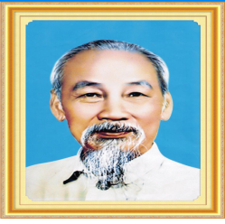
ỦY BAN NHÂN DÂN QUẬN LONG BIÊN
TRƯỜNG MẦM NON ĐỨC GIANG
LĨNH VỰC: PHÁT TRIỂN NGÔN NGỮ BÀI THƠ: ẢNH BÁC
LỨA TUỔI : 5-6 TUỔI
SỐ TRẺ : 25 – 30 TRẺ
NGƯỜI DẠY : LÊ THÚY QUỲNH

Slide 2
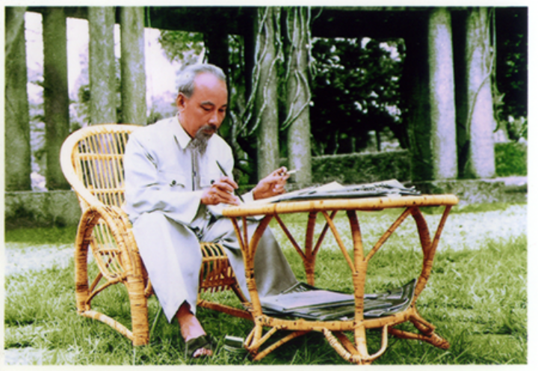

Slide 3
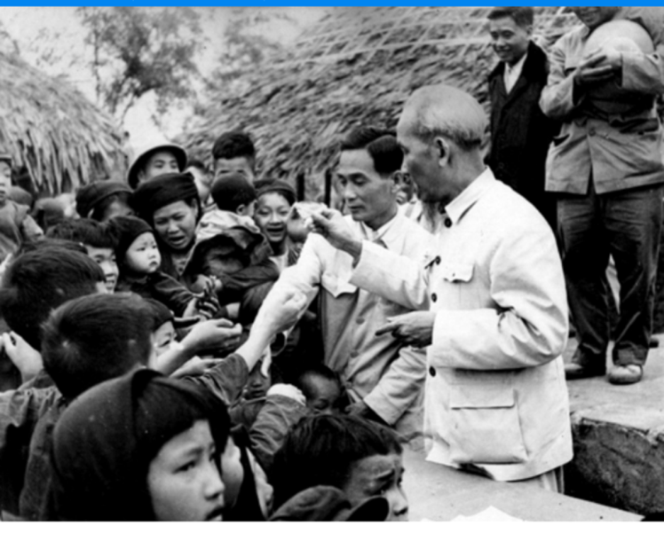

Slide 4
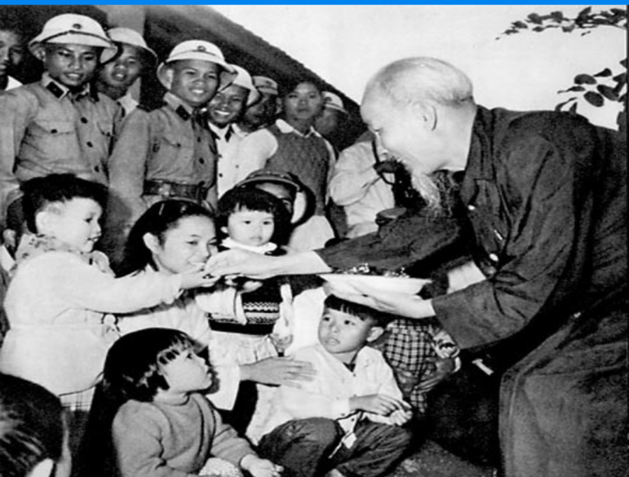

Slide 5
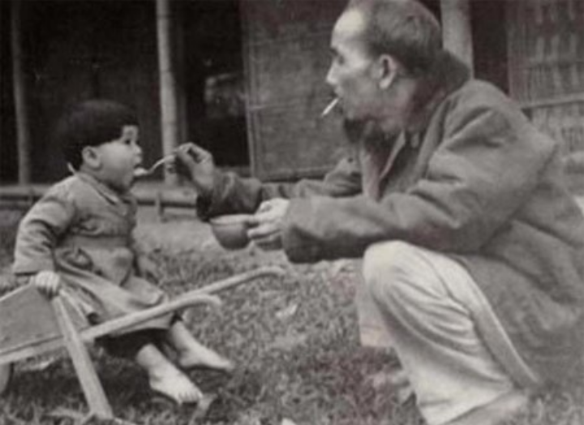

Slide 6
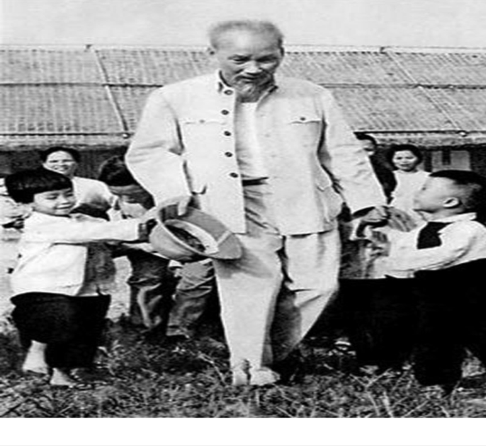

Slide 7
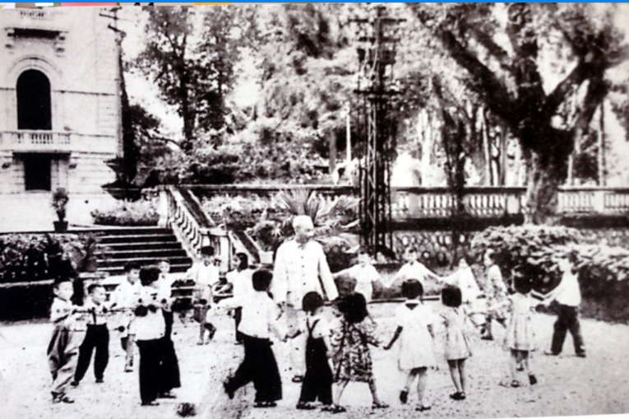

Slide 8
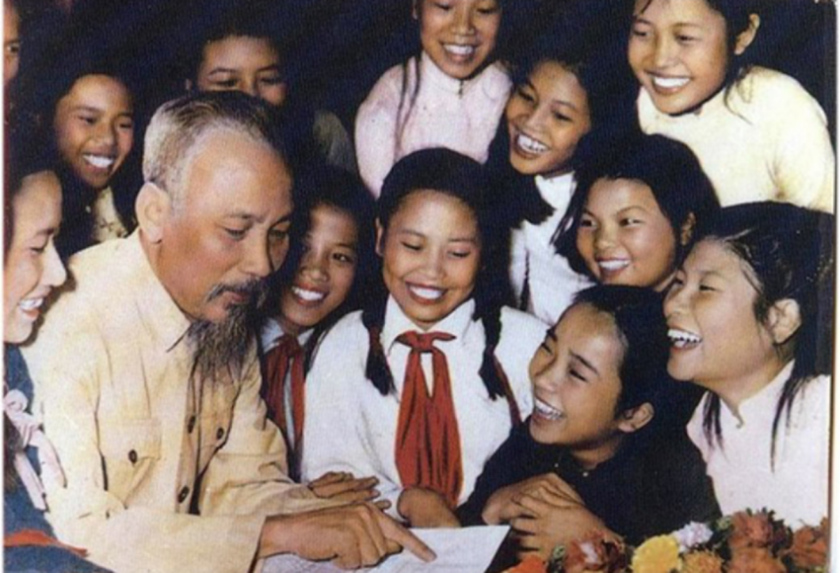

Slide 9


BÀI THƠ: ẢNH BÁC Tác giả: Trần Đăng Khoa

Slide 10
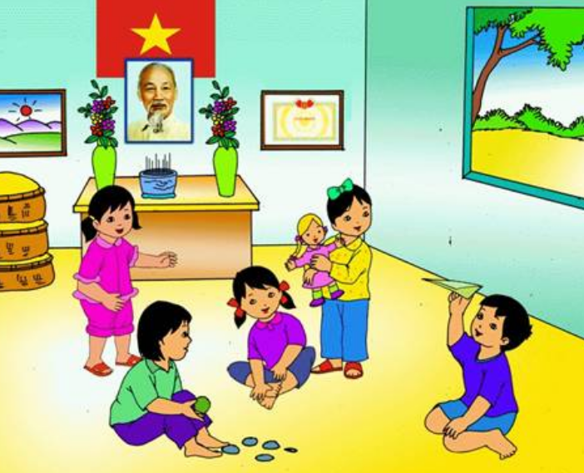
Nhà em treo ảnh Bác Hồ
Ngày ngày Bác mỉm miệng cười
Bên trên là một lá cờ đỏ tươi
Bác nhìn các cháu vui chơi trong nhà

Slide 11
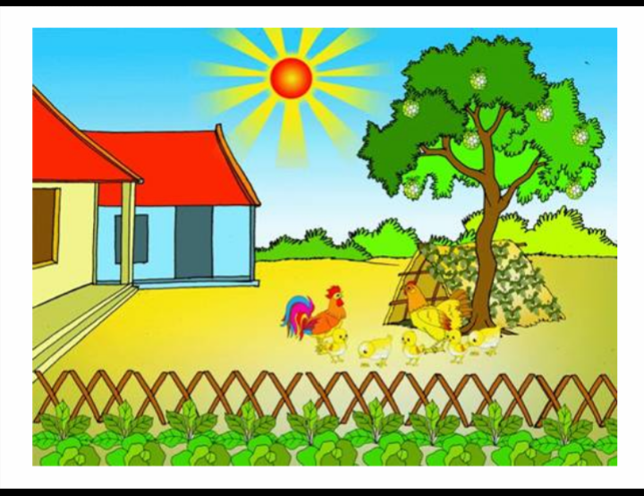
Ngoài sân có mấy con gà
Ngoài vườn có mấy quả na chín rồi

Slide 12
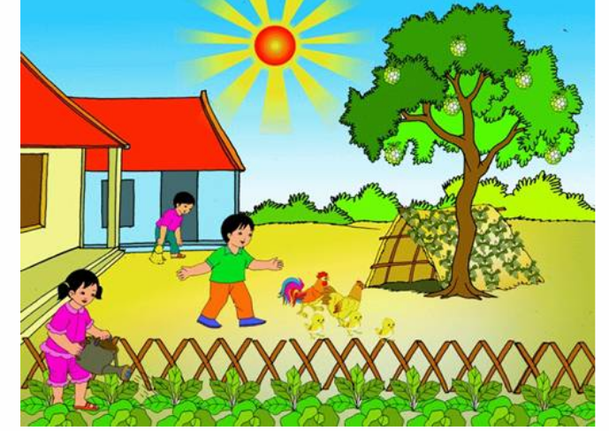
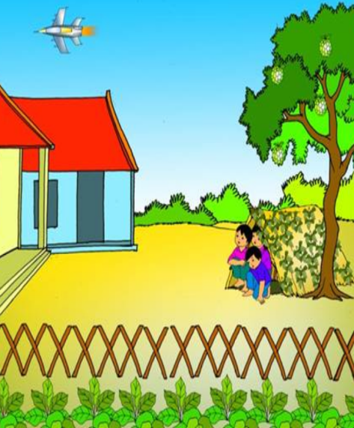
Em nghe như Bác dạy lời
Trồng rau, quét bếp, đuổi gà
Cháu ơi đừng có chơi bời đâu xa
tàu bay Mỹ
nhớ ra
Thấy
hầm
ngồi

Slide 13

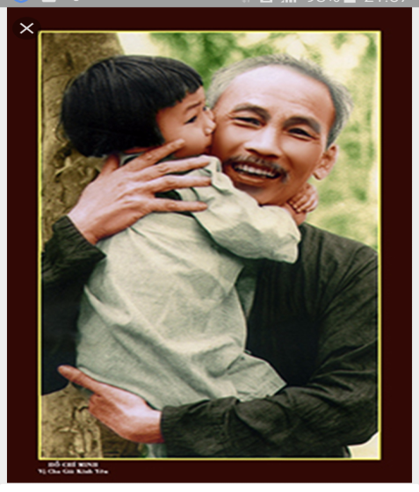
Bác lo bao việc trên đời
Ngày ngày Bác vẫn mỉm cười với em

Slide 14
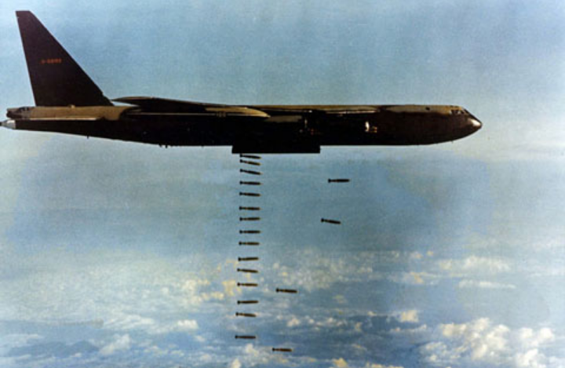
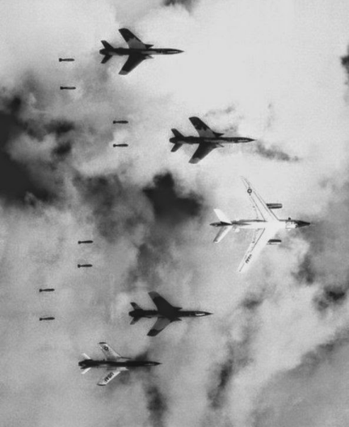
Tàu bay Mỹ- Máy bay Mỹ

Slide 15
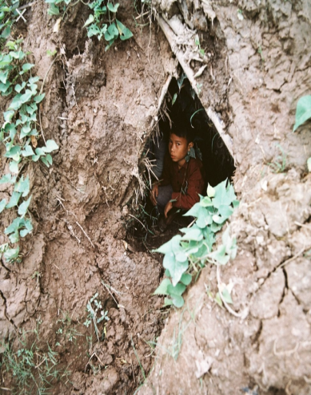
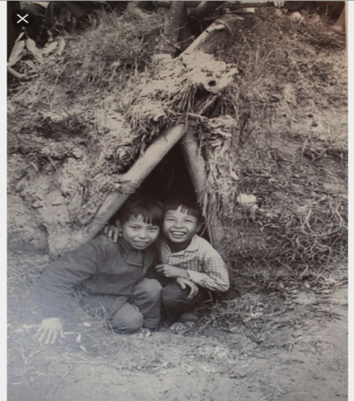
Cái hầm

Slide 16
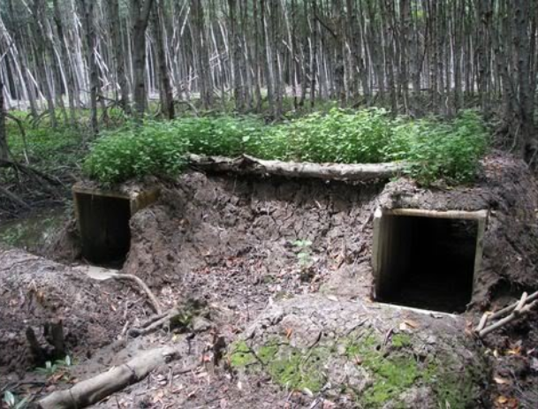
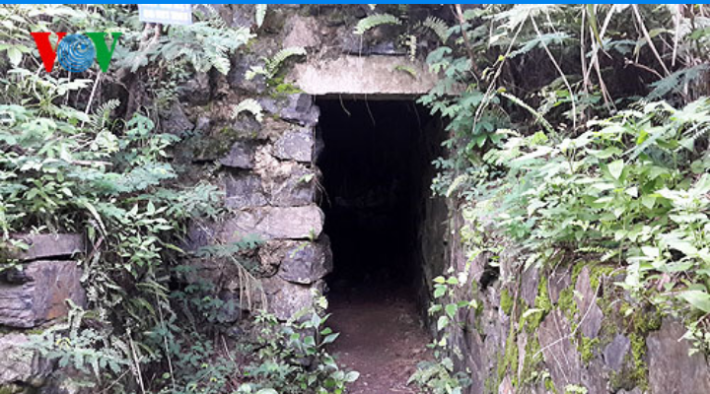

Slide 17

* Đàm thoại

Slide 18
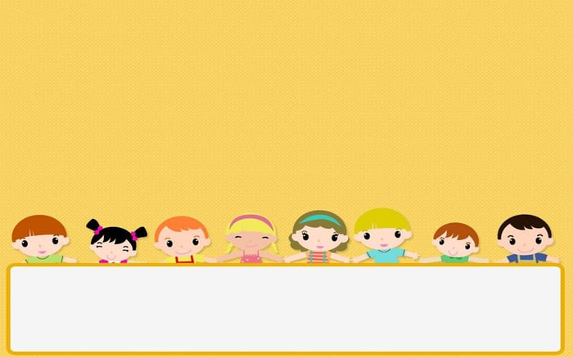
- Cô vừa đọc cho các con nghe bài thơ gì? Bài thơ của nhà thơ nào?

Slide 19
- Nhà bạn nhỏ có treo bức ảnh về ai?
- Bên trên ảnh Bác có gì?

Slide 20
- Nhìn vào ảnh Bác các con thấy nét mặt của Bác như thế nào?
- Bác nhìn các cháu làm gì?
- Ở nhà bạn nhỏ có những gì?

Slide 21
- Tuy Bác đã đi xa nhưng tình cảm của Bác vẫn ở mãi trong lòng chúng ta. Và ở trong bài thơ bạn nhỏ nhìn lên ảnh Bác. Bạn nhỏ đã tưởng tượng ra lời dặn của Bác như thế nào? Và Bác căn dặn các con điều gì nữa?
- Bác dặn không đi chơi xa ở nhà giúp đỡ bố mẹ những việc gì nhỉ?

Slide 22
Giải nghĩa: Hầm là nơi mà ngày xưa khi có chiến tranh nhân dân ta phải đào dưới lòng đất, bên trên có nắp đậy để khi giặc đến mọi người chạy vào đó trú ẩn tránh bom đạn.

Slide 23
- Trong bài thơ Bác đã dành tình cảm với các cháu như thế nào?

Slide 24
- Qua bài thơ các con thấy Bác rất yêu thương và quan tâm đến các cháu. Vậy chúng mình phải dành tình cảm như thế nào đối với Bác?
- Để tỏ lòng kính yêu Bác Hồ chúng mình phải làm gì?

Slide 25
Giáo dục
=> Để xứng đáng là cháu ngoan Bác Hồ, các con phải ngoan ngoãn, nghe lời ông bà, cha mẹ, cô giáo, học giỏi và biết giúp đỡ mọi người những công việc vừa sức.

Slide 26
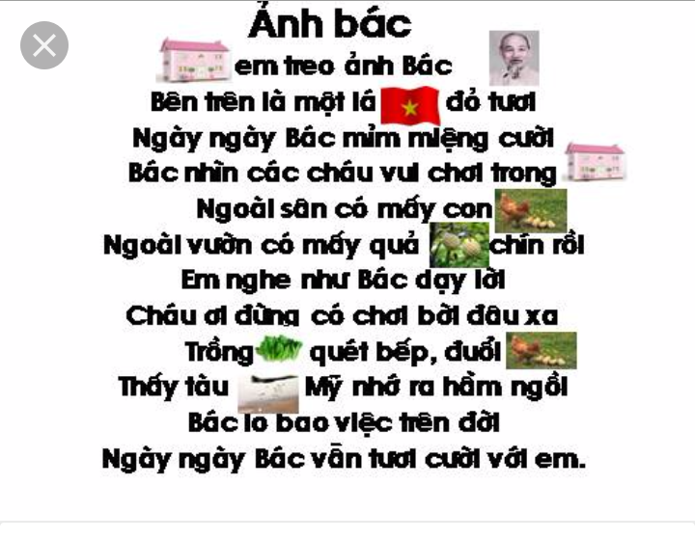

Slide 27

Trò chơi: Điền từ còn thiếu trong bài thơ “Ảnh Bác”

Slide 28
... em treo ảnh Bác hồ Bên trên là một lá ... đỏ tươi Ngày ngày ... mỉm miệng cười Bác nhìn các cháu vui chơi trong ...

Slide 29
Ngoài sân có mấy con ... Ngoài vườn có mấy quả ... chín rùi ... nghe như Bác dạy lời Cháu ơi đừng có chơi bời đâu xa

Slide 30
Trồng ..., quét bếp, đuổi ... Thấy tàu bay … nhớ ra ... ngồi Bác lo bao việc trên đời Ngày ngày Bác vẫn mỉm cười với em.

Slide 31

Tạm biệt các con và hẹn gặp lại!

